Slide 1
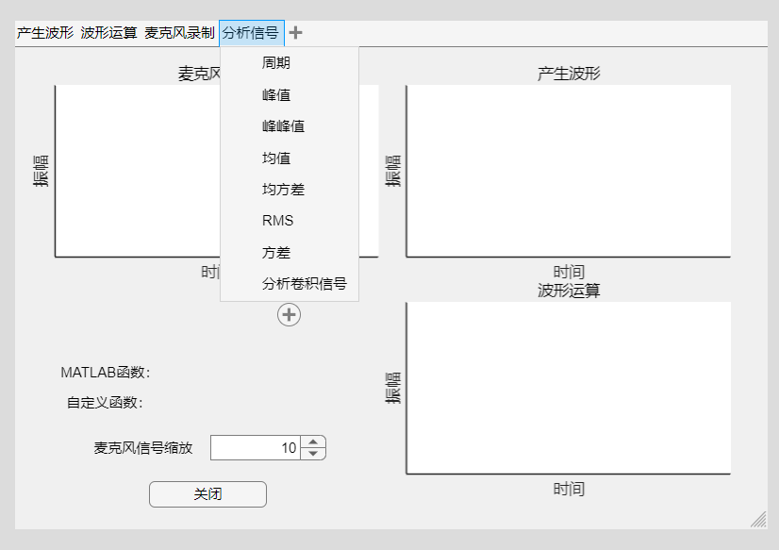
新增UI

Slide 2
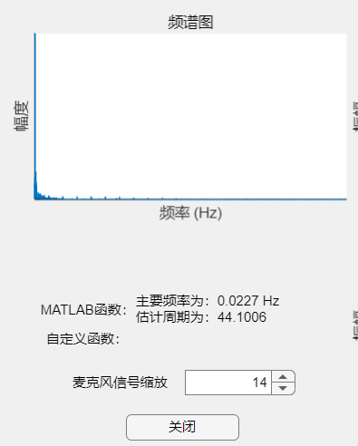
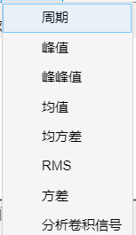
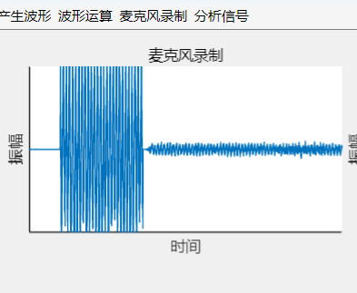
信号分析
录制这样一段信号
傅里叶变换周期分析

Slide 3
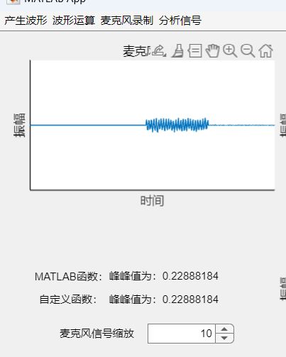
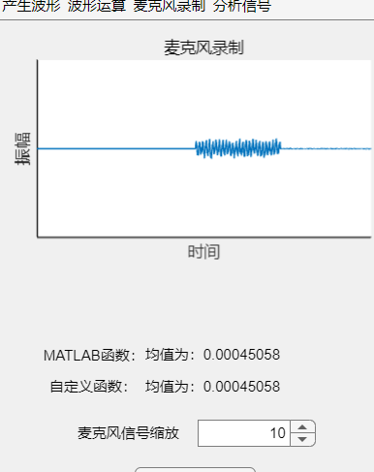
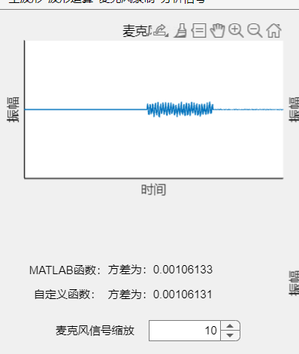
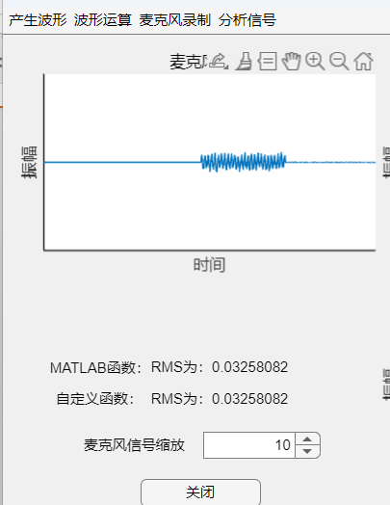
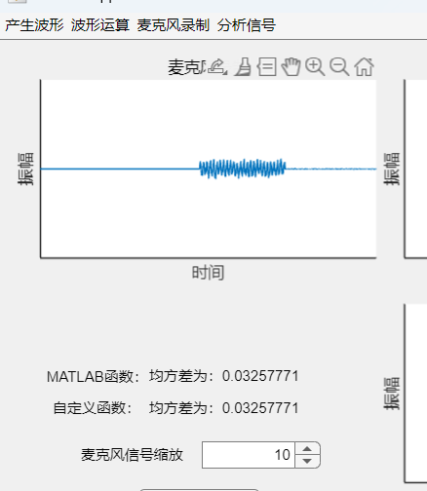
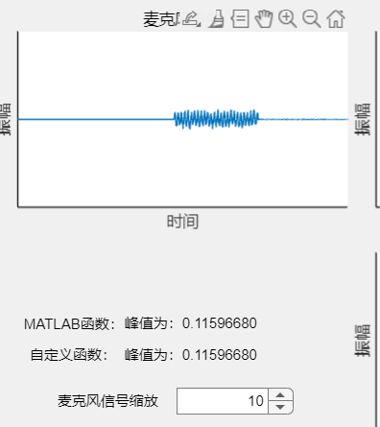
峰峰值分析
均值分析
方差分析
RMS分析
均方差分析
峰值分析
在小数点精度够高情况下，自定义函数和MATLAB自带函数几乎无区别

Slide 4
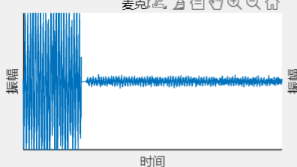
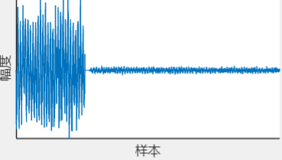





对信号进行卷积，默认卷积核为【0.5，0.5】
采集信号
卷积结果
相对比
原信号分析结果
对卷积结果分析
信号幅度降低

